Slide 1

חקר בעקבות סיפורי מסתורין
Teaching Enquiry with Mysteries Incorporated
דיויד פורטוס, רחל ממלוק-נעמן, אבי הופשטיין, דבורה קצביץ, מלכה יאיון

Slide 2
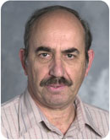
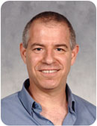
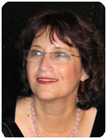
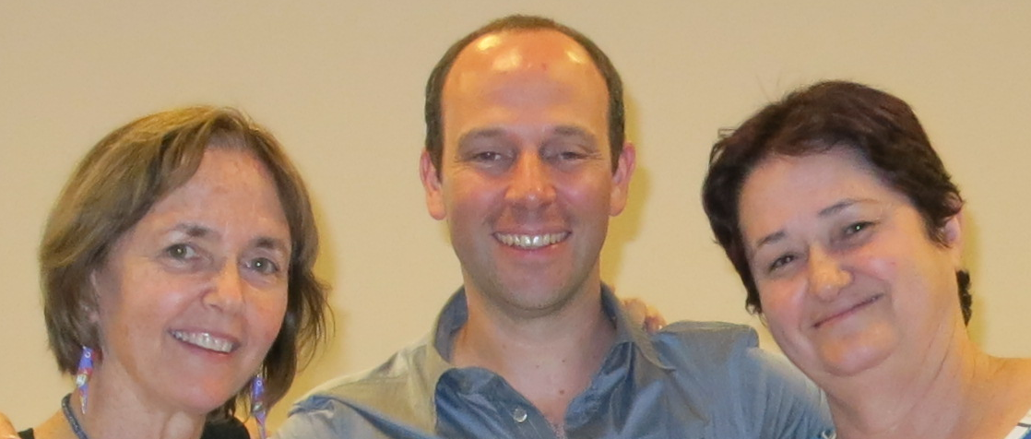
הצוות שלנו
Notes:
This is our team

Slide 3
שם האוניברסיטה | ארץ
Queen Mary, University of London | בריטניה
Università degli Studi di Milano | איטליה
Universitaet Bremen | גרמניה
University of Limerick | אירלנד
Sheffield Hallam University | בריטניה
Hogskolen I Vestfold | נורבגיה
Universitaet Wien | אוסטריה
Weizmann Institute of Science | ישראל
Universiteit Leiden | הולנד
Univerzita Karlova V Praze | צ'כיה
Olivotto Cristina | הולנד
TRACES | צרפת
CNOTINFOR | פורטוגל

Slide 4
רציונל
בני אדם אוהבים לפתור תעלומות.
לדוגמה: אחוז הצפייה הגבוה בסרטי מתח, כמות ספרי המתח...
הפרויקט יחדד את כוחו של הקסם והמסתורין, במטרה לעודד מורים ותלמידים לפתח ולחקור תופעות בדרך מדעית ולגלות את הקסם שבמדע.

Slide 5
הפילוסופיה של TEMI
לעורר סקרנות אצל תלמידים בעבות הצגת סיפורי המסתורין
לעודד את התלמידים לבצע חקר בעקבות הפתיחה (סיפור המסתורין) כאשר המודל המנחה את החקר הוא 5E’s.
להעביר למורה בהדרגתיות את האחריות לפיתוח ופעילויות TEMI והפעלתן (ומבחינת המורה להעביר בהדרגתיות את האחריות לתלמיד בתהליך החקר). gradual release of responsibility (GRR)
"לתחזק" את הסקרנות והמוטיבציה של התלמידים ע"י פיתוח מיומנויות הצגה (showmanship) אצל המורים.

Slide 6
הפילוסופיה של TEMI
לעורר סקרנות אצל תלמידים בעקבות הצגת סיפורי המסתורין
ופיתוח מיומנויות הצגה (showmanship) אצל המורים.
לעודד את התלמידים לבצע חקר בעקבות הפתיחה (סיפור המסתורין) כאשר המודל המנחה את החקר הוא 5E’s.
להעביר למורה בהדרגתיות את האחריות לפיתוח והפעלת פעילויות TEMI Gradual Release of Responsibility (GRR)
ומבחינת המורה להעביר בהדרגתיות את האחריות לתלמיד בתהליך החקר.
Notes:
זה שקף שאני מציע במקום הקודם

Slide 7
איך?
פיתוח חומרים ושיטות הוראה/למידה, שכוללים שימוש בטכניקות מעולם הדרמה, להעלאת המוטיבציה ללמידה בכלל ובדרך החקר בפרט.

Slide 8
הצהרת כוונות
במהלך הפרויקט נפתח פעילויות אשר ישמשו מורים ותלמידים בהוראת מדע בכלים מגוונים.
אין הכוונה להפוך את המורה לשחקן, אלא לצייד אותו בכלים מתחום הדרמה על מנת להגדיל את ארגז הכלים שלו.

Slide 9
אתר הפרויקט
שם משתמש: temi
סיסמה: temi

Slide 10
The show must go on

